Slide 1
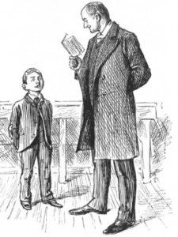
Los Materiales Pedagógicos
POR ADRIAN CACHO MARTÍNEZ

Slide 2


GABINETE DE HISTORIA NATURAL Y JARDÍN BOTÁNICO
GABINETE DE MATEMÁTICAS
LOS MATERIALES PEDAGÓGICOS
LABORATORIO DE FÍSICA Y QUÍMICA
GABINETE DE GEOGRAFÍA E HISTORIA
¡PULSA LOS BOTONES PARA SABER MÁS!

Slide 3
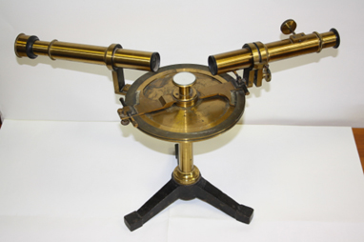
Laboratorio de Física y Química
GABINETE DE FÍSICA Y EL LABORATORIO DE QUÍMICA:
  Reciben medios materiales para la nueva enseñanza: 15.000 reales para una colección de instrumentos.
    un baño hidroneumático
    dos alambiques, varios coladores, retortas de todas clases y otros útiles)
  Avanzado ya el año 1850, el catálogo estaba incompleto. Esta circunstancia provocó la supresión en el Instituto de Soria de las clases del quinto año de la Segunda Enseñanza, quedando reducido a establecimiento de segunda clase. Gracias a la filantropía de un diputado provincial, que anticipó 12.000 reales para la adquisición del material, el Instituto pudo recuperar su categoría de primera clase y continuar impartiendo la Segunda Enseñanza completa; y don Sergio de Moya pudo enviar a la superioridad los más de 6.200 reales necesarios para completar el gabinete de Física y Química, conforme a lo establecido en el catálogo oficial.

Slide 4

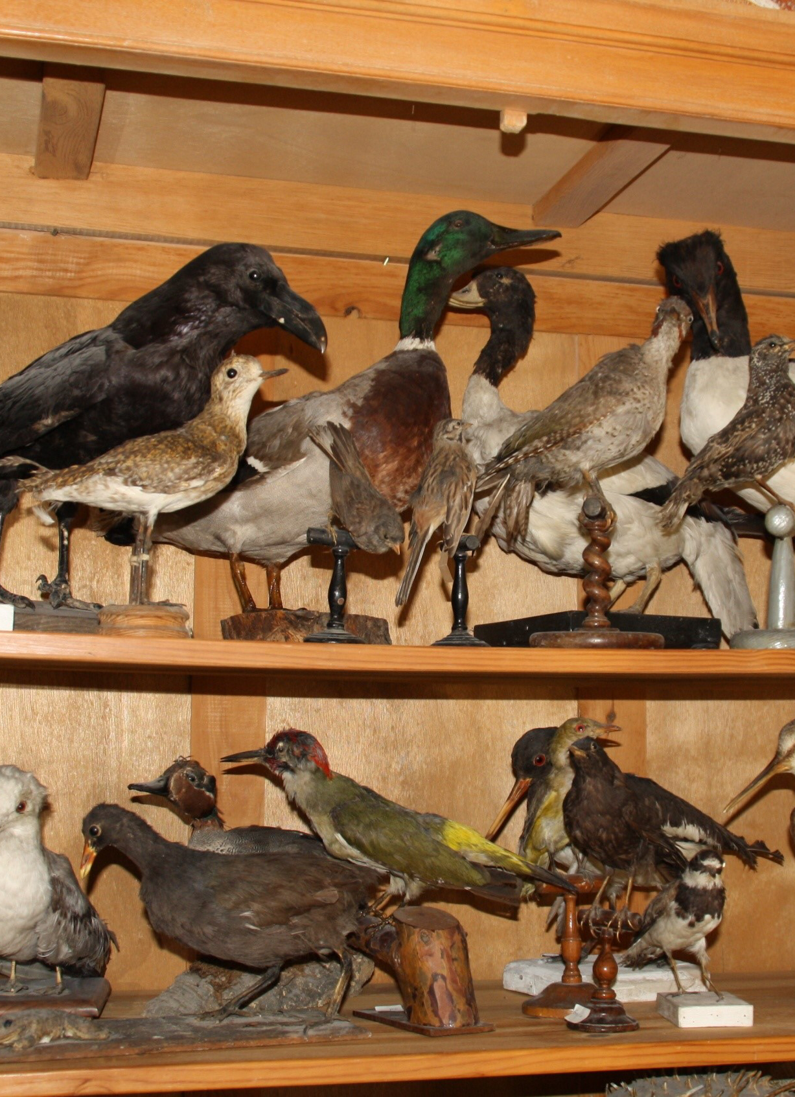
Gabinete de Historia Natural
El gabinete de Historia Natural comenzó su formación más tardíamente que el de Física y Química, lo que hace pensar que no se destinaron a ella ninguno de los 15.000 reales que inicialmente aprobó la Junta quien cedió una colección de minerales de su propiedad, el profesor de la asignatura, don José Losánez, también puso a disposición del Instituto treinta y dos especies de petrificaciones. La colección de láminas de Achille Comte y una colección de rocas tuvieron que encargarse en París, porque no se hallaban en Madrid. Las láminas llegaron a Soria a tiempo para comenzar las explicaciones de Zoología. A esta colección se añadieron muestras de minerales cobrizos, por su parte, la colección de fósiles se formó a partir de una porción considerable de mariscos petrificados.
El Instituto consiguió que el Ayuntamiento pusiera el jardín a disposición del catedrático de Historia Natural, sin privar por eso de su sueldo al jardinero ni al peón que lo cuidaban.

Slide 5
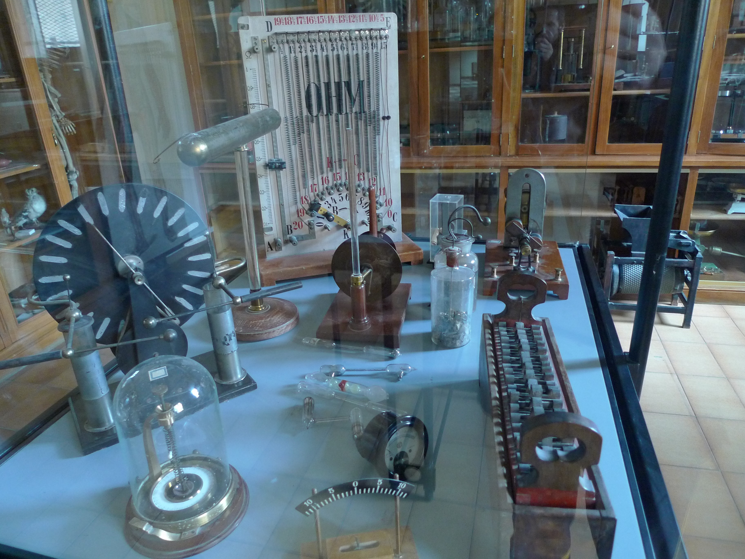
Gabinete de Matemáticas
En el curso de 1845 a 1846 contaba únicamente con los instrumentos propios de su profesor, D. José Sanz, que los puso a disposición del Instituto. Durante el curso siguiente, solamente se adquirieron algunos instrumentos de medición de terrenos para la clase de Geometría. El informe emitido por el catedrático comisionado D. Félix Pérez en 1848, aseguraba que la clase de Matemáticas disponía de tres encerados, y su gabinete contaba con: un teodolito, un cartabón de agrimensor, planchetas, miras, cadenas para el sistema métrico, agujetas para las mediciones de la cadena, un precioso círculo repetidor con anteojos, un nivel de aire, brújulas, veinticuatro jalones, seis banderolas, varios piquetes y sólidos. Faltaban por adquirir: una o dos miras más, un nivel de aire con anteojo, otro teodolito, un transportador de grandes dimensiones, un instrumento de reflexión, ya fuera un sextante, octante, semicírculo de Douglas o círculo de reflexión.

Slide 6
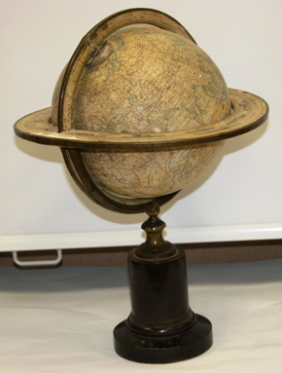
Gabinete de Geografía e Historia
En 1845, el Instituto contaba para la enseñanza de la Geografía con un globo terráqueo y una colección de mapas de Dufour. Ni siquiera disponía de una esfera armilar. Por ello en el curso siguiente, don Sergio de Moya solicitó un sistema celeste y una esfera armilar. En 1848 el único recurso para la enseñanza de la Historia era un cuadro sinóptico relativo a la "gloriosa guerra de la Independencia española", cuadro que
había sido publicado en 1818 por la Sociedad Histórica General. Era propiedad de don Sergio de Moya, quien tuvo a bien donarlo al Instituto. Por entonces, el establecimiento había pedido ya una colección de cuadros sinópticos confeccionados por don Joaquín Federico Rivera, y otra de mapas cronológicos. En 1852, una vez aprobado el presupuesto extraordinario para gastos de material por una cuantía superior a los 6.000 reales, el Instituto albergó la esperanza de completar todos sus gabinetes.

